Slide 1

ერთი წლის ანგარიში
01/01/2019-31/12/2019
აღმასრულებელი დირექტორი: ნინო ღლონტი

Slide 2

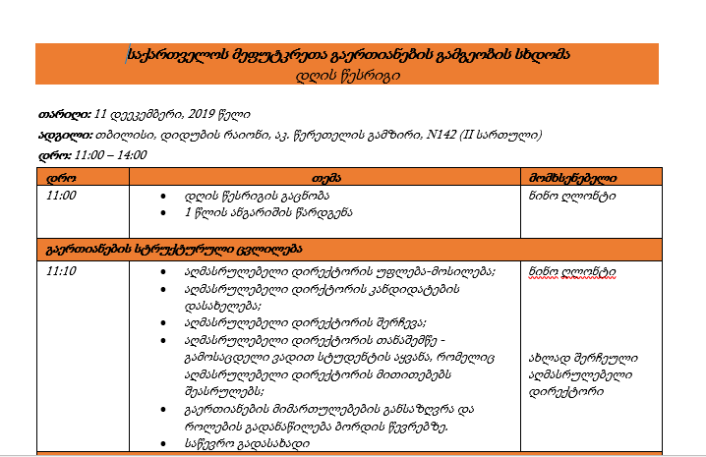
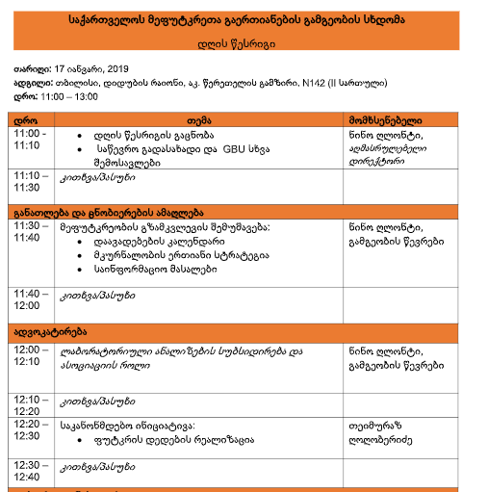
საქართველოს მეფუტკრეთა გაერთიანების გამგეობის შეხვედრები
2019 წელი - გერთიანების 7 ოციფიალური შეხვედრა

Slide 3
მეფუტკრეების ბაზის შექმნა
მეფუტკრეების მონაცემები სულ: 3 314 მონაცემი
რეგიონი | მეფუტკრეების რაოდენობა
აჭარა | 723
გურია | 382
შიდა ქართლი | 230
სამეგრელო და ზემო ვანეთი | 585
კახეთი | 411
თბილისი | 40
რაჭა ლეჩხუმი და ქვემო სვანეთი | 67
ქვემო ქართლი | 207
იმერეთი | 418
მცხეთა-მთიანეთი | 98
სამცხე-ჯავახეთი | 153
ფუტკრის ოჯახების რაოდენობა
135 322

Slide 4

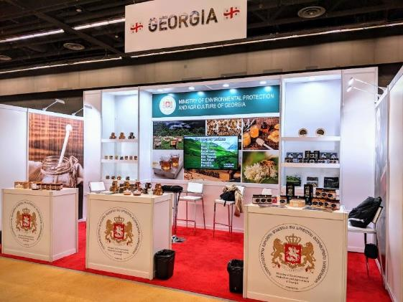
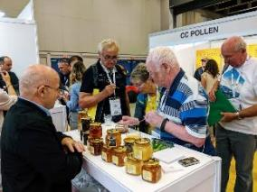
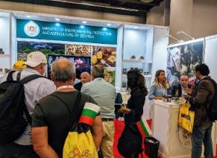
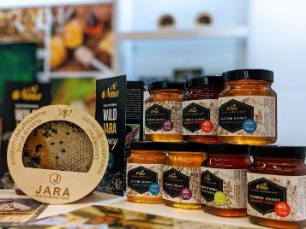
მეფუტკრეობის საერთაშორისო კონგრესი - “აპიმონდია”
კონგრესზე ქართველი მეფუტკრეების მონაწილეობის ორგანიზება;
წევრი მეფუტკრეების მონაწილეობის ხელშეწყობა;

Slide 5
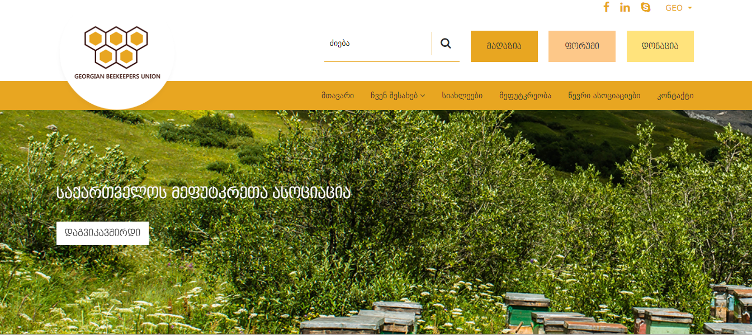
GBU-ს ვებ-გვერდის შექმნა

Slide 6
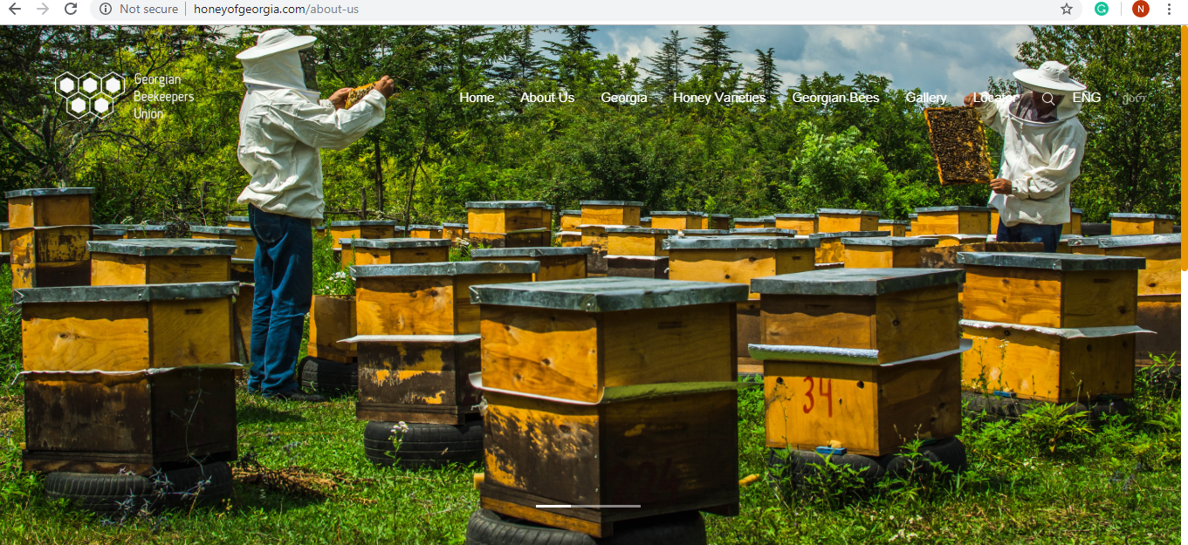
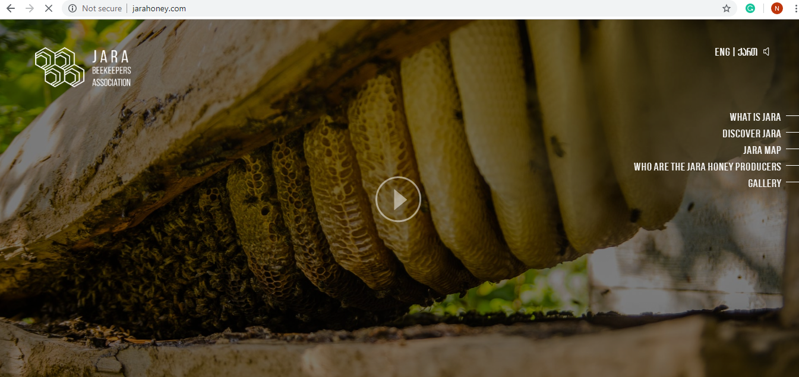
თაფლის საპრომოუშენო ვებ-გვერდების შექმნა

Slide 7



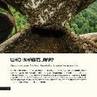


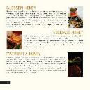


Slide 8
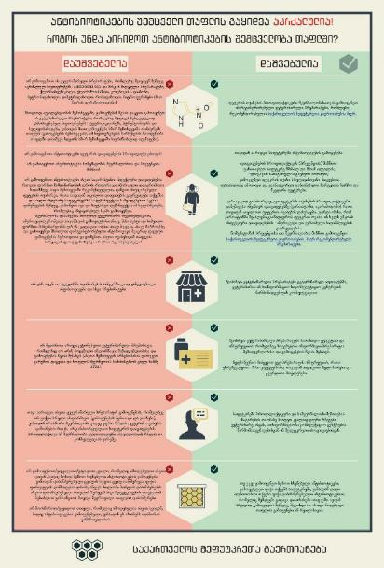
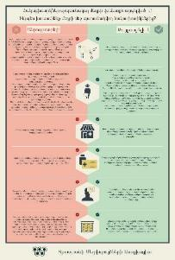
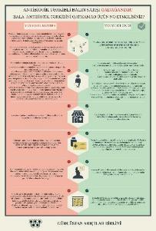
საინფორმაციო ინფოგრაფიკის შექმნა და გავრცელება

Slide 9
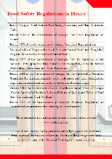
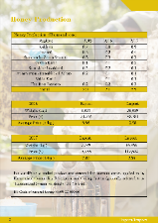

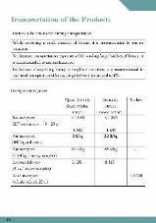
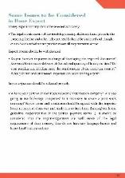
თაფლის ექსპორტის გზამკვლევის შექმნა

Slide 10
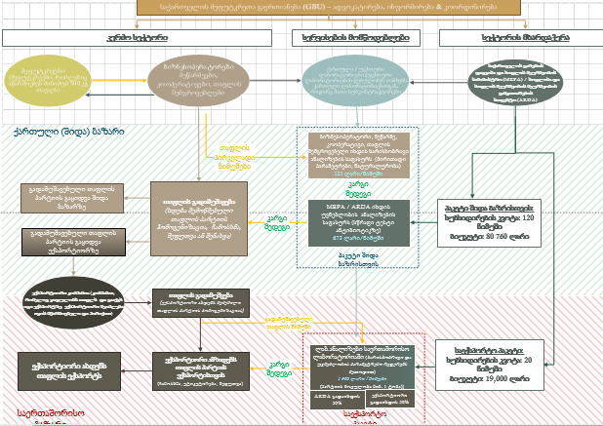
თაფლის სუბსიდირების სქემის შემუშავება

Slide 11
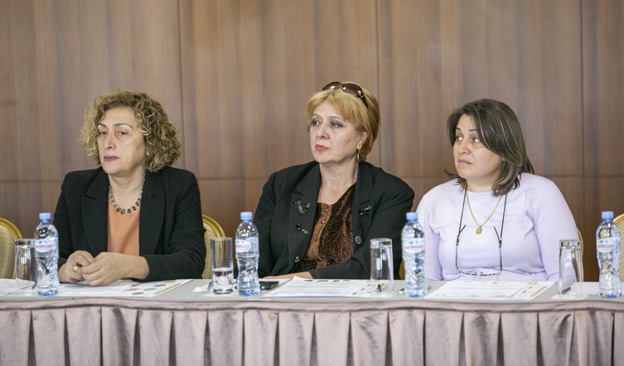
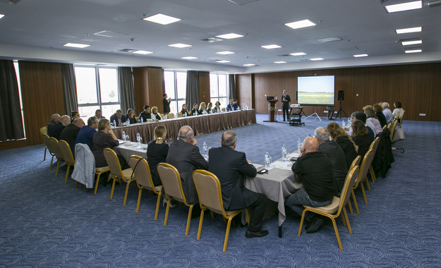
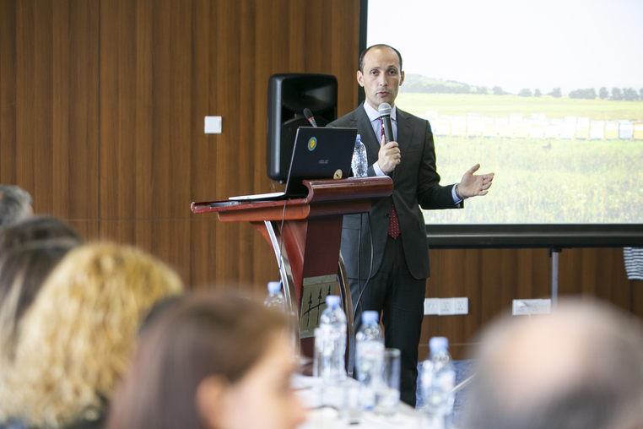
თაფლის მრჩეველთა კომიტეტის შეხვედრა

Slide 12
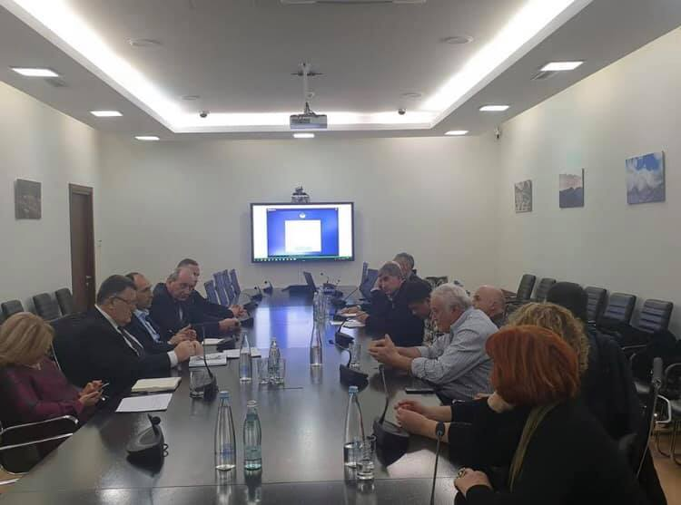
2018 წელს გამოცხადებული თაფლის კონსოლიდირებული ტენდერის ჩაშლა

Slide 13
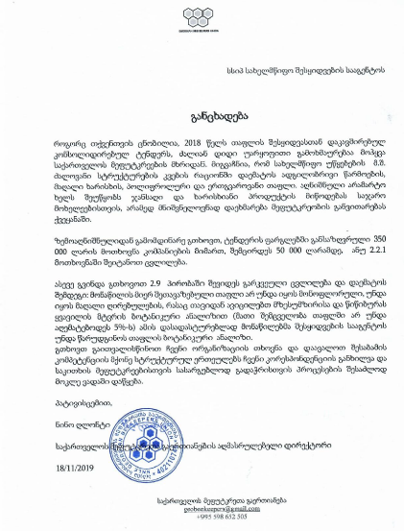
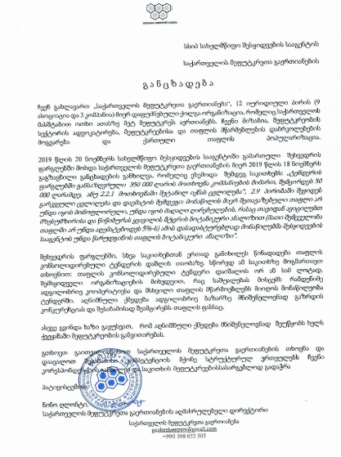

2019 წელს გამოცხადებული თაფლის კონსოლიდირებული ტენდერის დაშლა
კონსოლიდირებული ტენდერის დაიშალა 2 ლოტად: 40 950 კგ და 30 600 კგ;
გამოცდილების ქონის შემცირება 350 00 ლარიდან 100 000 ლარამდე.

Slide 14


